Slide 1



VOUS PRÉSENTENT LES
Visites technos au secondaire
Aujourd’hui avec vous:
Maxime Jobin
Stratège Technologique
www.maximejobin.com
m@ximejobin.com

Slide 2
Plan de match
DE QUOI ALLONS-NOUS PARLER AUJOURD’HUI?
ACTIVITÉ BRISE-GLACE
QUI SUIS-JE?
Présentation personnelle
LES CARRIÈRES TECHNOS, C’EST QUOI?
Présentation de mon domaine : les TI
MA JOB
Mon emploi et ses fonctions
COMMENT Y PARVENIR?
Mon parcours d’études
À VOUS LA PAROLE : Vos questions!
VOTRE AVIS : Évaluation de l’activité

Slide 3

ACTIVITÉ BRISE-GLACE
Je pense à un nombre entre 1 et 1000. À chaque essai, je peux répondre:
« trop haut »
« trop bas » « exact ». À quel nombre est-ce que je pense ? Combien d’essais sont nécessaires ?

Slide 4

QUI SUIS-JE?
Présentation personnelle
Passionné de physique quantique
Collectionneur d’empreintes digitales
Sculpteur de bonzaï

Slide 5
QUI SUIS-JE?
Présentation personnelle
Nouveau papa d’Elliot – 9 mois
Passionné de technologie
Fou de MMA (UFC)
Joueur de hockey cosom
Amateur de séries télévisées

Slide 6


Slide 7
LES CARRIÈRES TECHNOS
Présentation de mon domaine
TOP 10 DES PROFESSIONS LES PLUS EN DEMANDE EN INFORMATIQUE AU QUÉBEC
Analyste et consultant en informatique
Analyste de base de données et administrateur de données
Ingénieur logiciel
Programmeur et développeur en médias interactifs
Ingénieur informaticien

Slide 8
LES CARRIÈRES TECHNOS
Présentation de mon domaine
TOP 10 DES PROFESSIONS LES PLUS EN DEMANDE EN INFORMATIQUE AU QUÉBEC
Technologue et technicien en génie électronique et électrique
Opérateur en informatique, en réseau et en Web
Agent en soutien aux utilisateurs
Concepteur et développeur Web
Évaluateur de logiciels et de systèmes informatiques

Slide 9

MA JOB
Mon emploi & ses fonctions
Recherche de clients
Compréhension du secteur d’activité
Analyse des problèmes de clients
Proposition de solutions
Développement de la solution
Livraison au client

Slide 10
MA JOB
Mon emploi & ses fonctions
Entrepreneur
Stratège technologique
Programmeur-Analyste
Conférencier
Chargé de cours
Développeur de projets open source.

Slide 11
MA JOB
La programmation, est-ce que c’est pour toi ?
En apprentissage constant
Devoir se casser la tête sur un problème
Aimer travailler seul
Perdre un temps fou sur des détails…
S’adapter à plein de situations
Faire un travail cérébral

Slide 12
MA JOB
Combien ça paye ?
Technique de l’informatique: 35 000$ et +
Baccalauréat : 40 000$ et +
Un emploi en informatique
peut atteindre:
150 000$

Slide 13
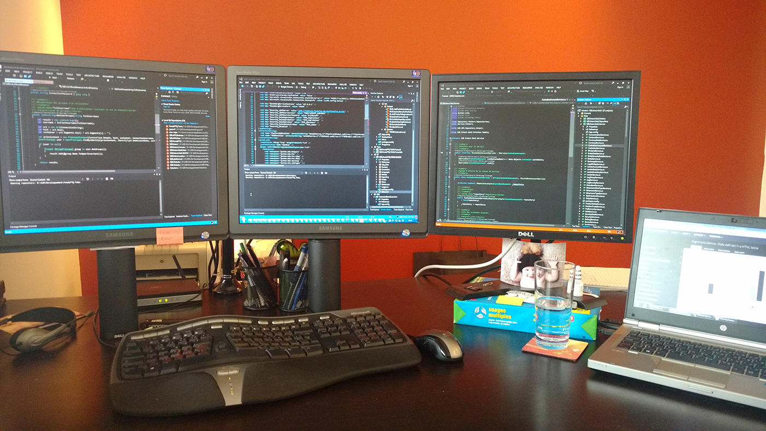
Mon Bureau

Slide 14
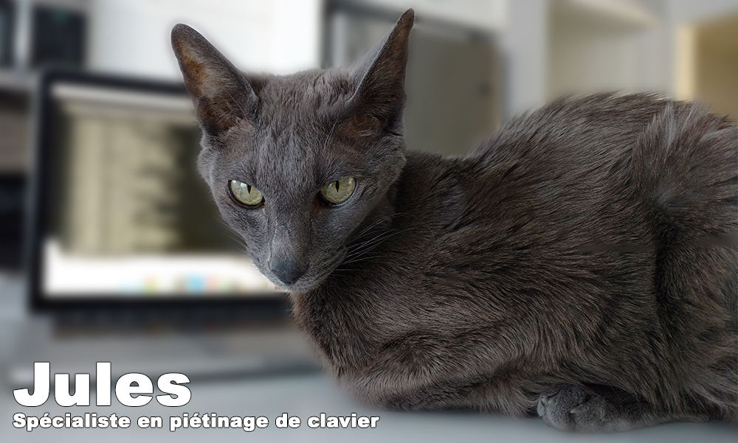
Mon collègue de travail

Slide 15

COMMENT Y PARVENIR?
Mon parcours d’études
Technique en informatique
Baccalauréat en informatique et génie logiciel
Le succès vient avec la P-A-S-S-I-O-N.
Tous les secteurs d’activités sont accessibles
Le quotidien n’existe pas
Horaire flexible
On peut tout faire avec un ordinateur et une connexion internet!

Slide 16
Débutez maintenant!
Apprenez le métier par vous-même
Lisez sur les sujets qui vous animent
Apprenez un ou plusieurs langages de programmation.
Créez un projet qui vous motive.
Exécutez-le avec P-A-S-S-I-O-N.
Partagez-le avec le monde entier.
Prenez votre avenir en main!
www.maximejobin.com/techno

Slide 17

À VOUS LA PAROLE!
C’est le moment de poser vos questions!

Slide 18

SONDAGE D’ÉVALUATION
On veut votre avis!
N’oubliez pas de remplir le sondage d’évaluation de l’activité!

Slide 19
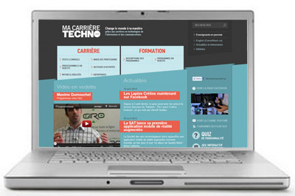
MERCI POUR VOTRE ATTENTION!
Pour plus d’informations sur les carrières en informatique :
www.macarrieretechno.com

